Slide 1


Data Enlivening
基于大数据技术的信息需求分析与决策支持平台
数据跃动
面向大众的信息需求分析平台，创新搜索反馈方式，让用户快速得到符合需求的大数据分析结果，并辅助决策；
吸纳更多的数据分析人才，提供客户定制服务平台，获得闲时收益；
为中小企业/初创企业提供一整套的需求解决方案，低成本的企业资源规划。
适用于个人/中小企业的数据信息服务

Slide 2
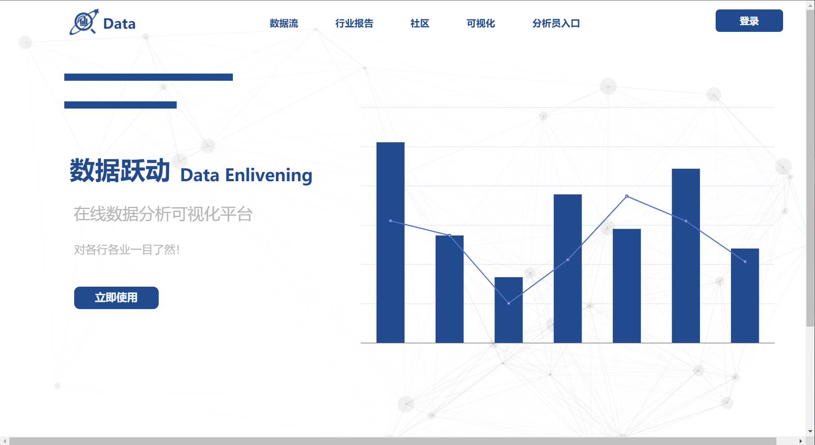
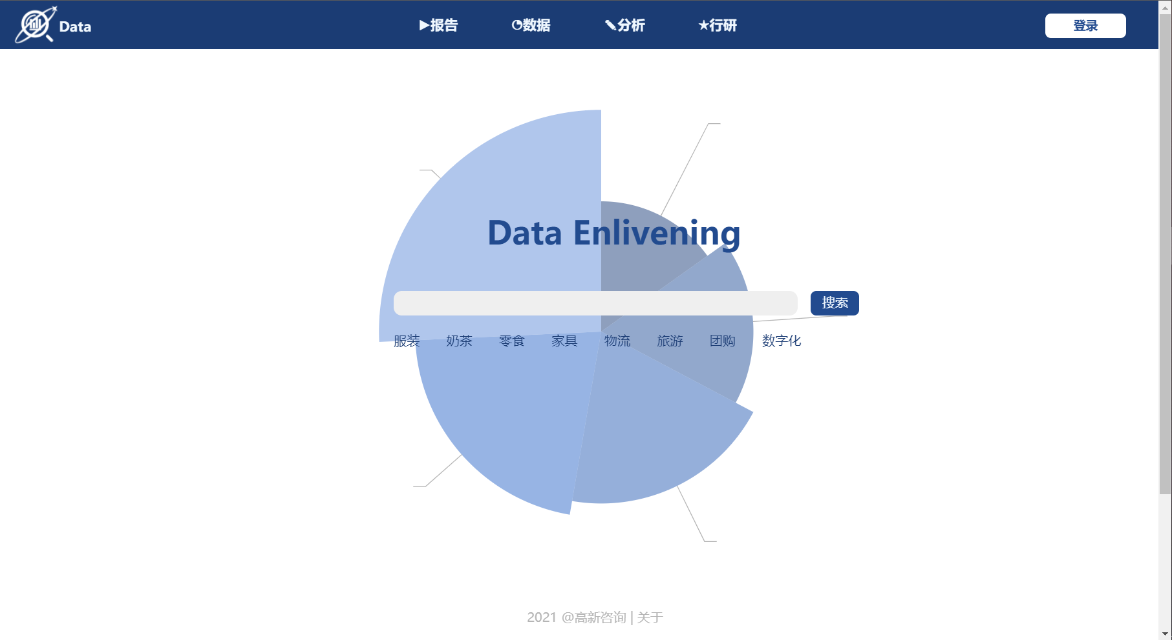
项目综述
在信息时代，数据分析行业有着更多的机遇与挑战。大数据与信息技术在大众生活的应用场景中并不够深入；随着大数据人才的增多，很多人有技术基础却无处施展；且目前市场上的信息咨询服务大多面向大企业，中小企业难以承担高成本的信息咨询服务。那么如何将大数据深入的应用到生活中？让数据技术人才学以致用？如何让中小企业也能享受低成本的信息服务？
为针对上述市场痛点，高新咨询团队将搭建Data Enlivening（数据跃动）线上平台，用户能够进行有偿的搜索而得到针对需求的分析报告与帮助快速决策的可视化图表反馈；当平台有一定影响力时，为中小企业其提供合约化的信息咨询服务。创新搜索反馈方式，为用户提供生活方面的决策支持，解决用户需求；提供兼职平台，深入服务中小企业，以大数据为基础制造价值。
项目的商业模式共三个方面：客户端的有偿使用收益、商业端的信息服务盈利、兼职人员端的中间商盈利。项目需要的商业成本不高，目标客户群体量大，整体技术已落地进行初期内测，运营发展框架明晰。

Slide 3

目录
01.
项目背景
05.
商业运营
02.
产品介绍
06.
团队介绍
03.
市场分析
07.
发展规划
04.
服务说明
08.
成果展示

Slide 4
01 项目背景
1.1 搜索引擎痛点
1.2 技术人才痛点
1.3 信息服务行业痛点

Slide 5
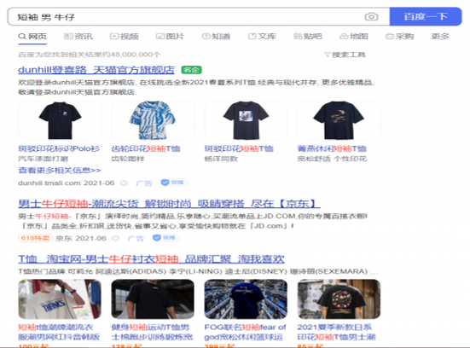
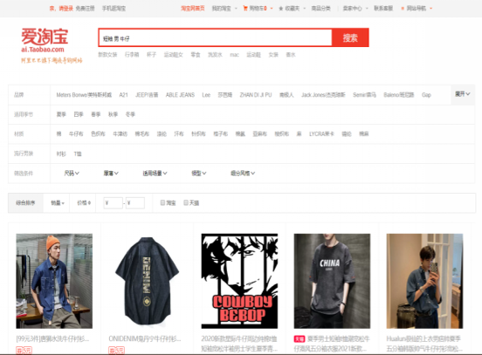
市场痛点-1
现有搜索方式返回的信息量大，难以快速满足需求
重重对比，扫荡式阅读，过多繁杂信息
1/26

Slide 6
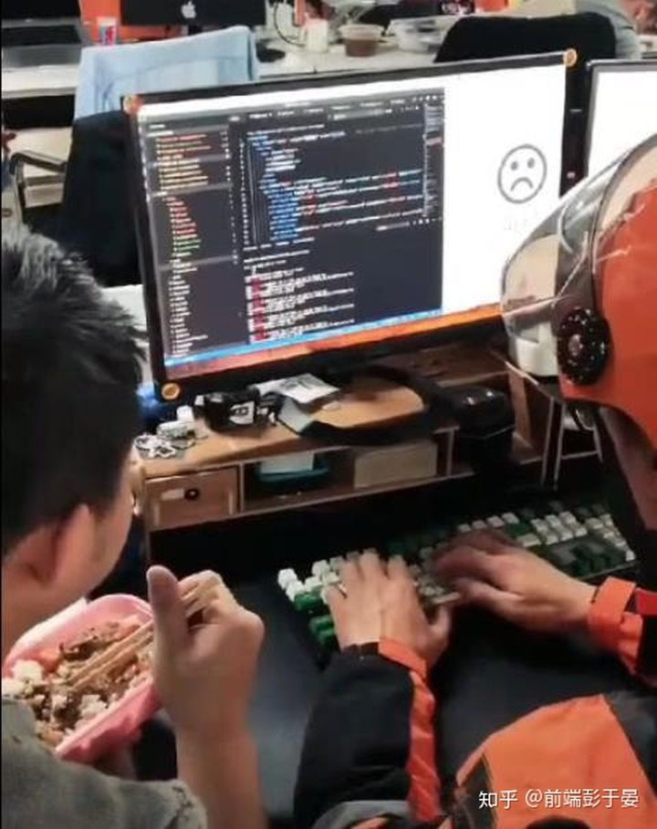
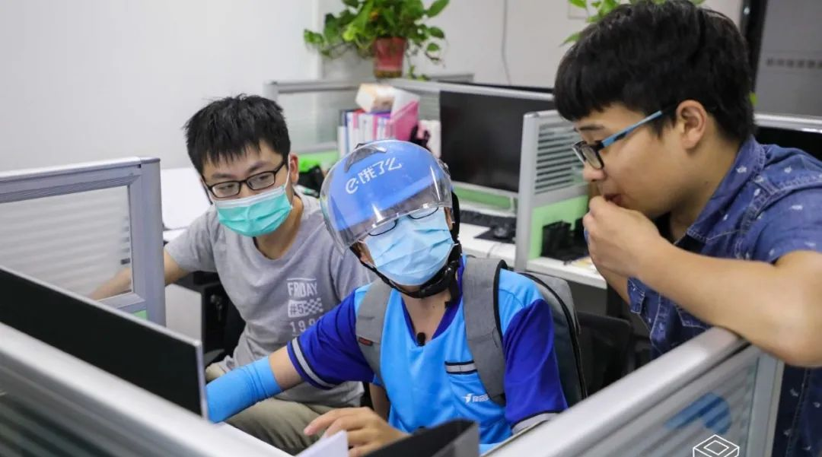
市场痛点-2
大数据信息人才逐渐增多，技多用不上
目前的兼职大多是非高新技术
而会技术的却做着不对口工作
2/26

Slide 7
市场痛点-3
价高、上手慢、为“大场面”而生
信息咨询类
数据平台类
面向大企业，略过群众
收费较高
客户上手门槛高
搜索反馈方式千篇一律
无用信息多
难以快速获得所需
智研咨询 | 中瑞信
欢创 | 思特威
百度搜索 | 360搜索
电商平台搜索 | 短视频搜索
返回目录

Slide 8
02 产品介绍
2.1 用户使用
2.4 产品优点
2.2 人才兼职
2.5 信息服务
2.3 产品原理

Slide 9
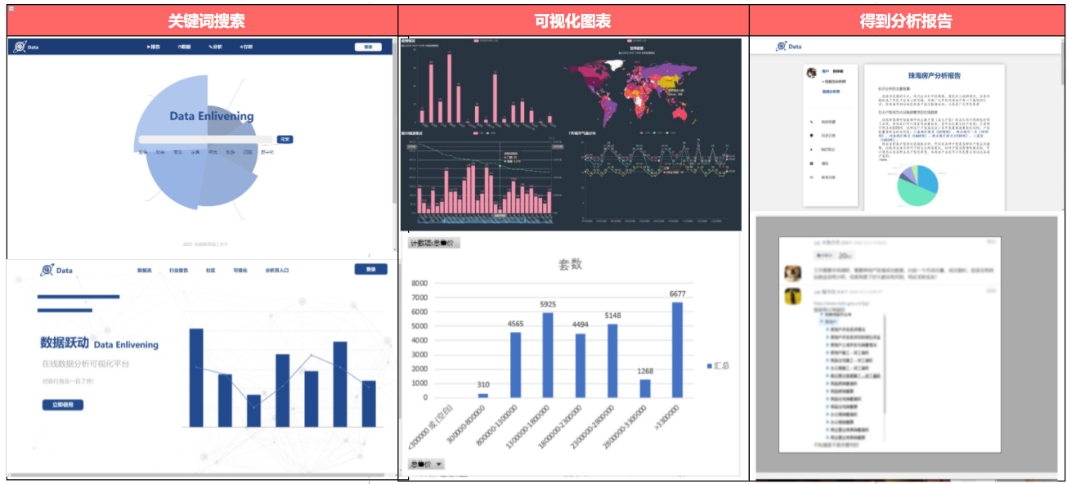
产品介绍
用户视角
4/26

Slide 10
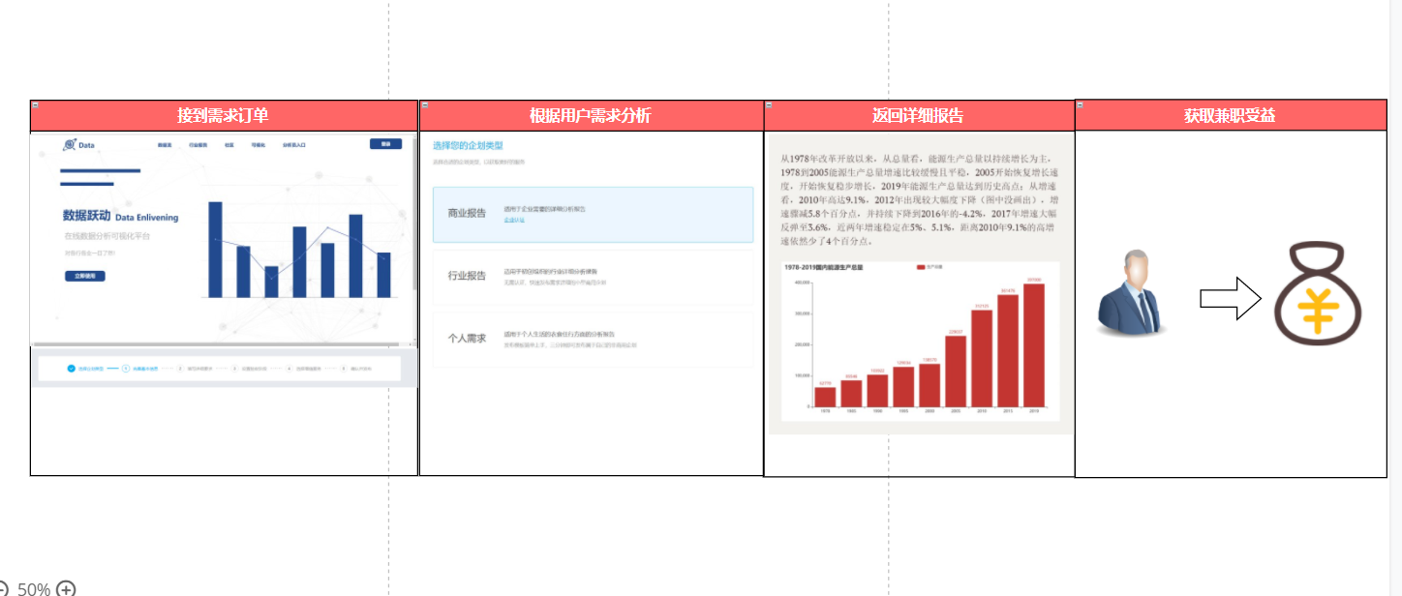
产品介绍
兼职人员视角
5/26

Slide 11
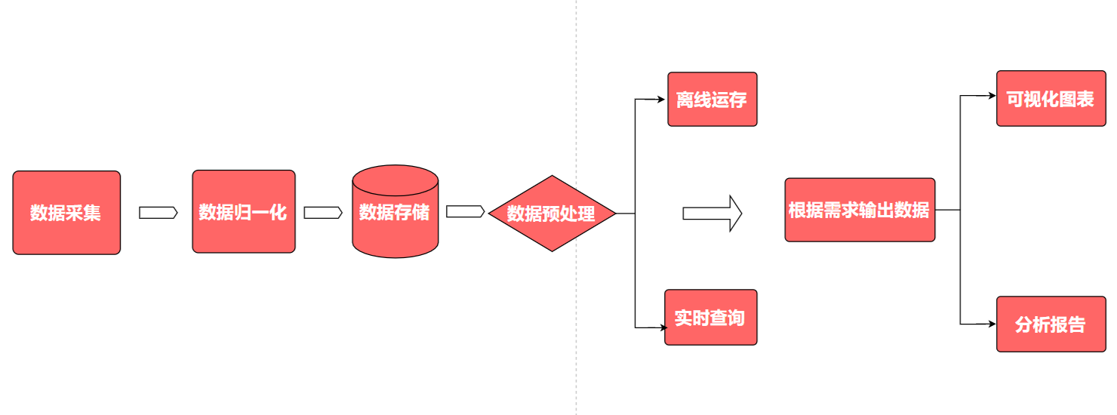
产品原理
搜索反馈原理
6/26

Slide 12
产品优点-1
多平台
反馈快
低成本
多维度
根据用户搜索关键词
后台实时处理数据
弹窗反馈结果
决策快人一步
用户单次有偿搜索
额外需求付费派单
用户需求广泛
多维度数据
多方面提供决策支持
手机APP、微信小程序
网页站点均有开发
7/26

Slide 13
产品优点-2
零学习
可视化
一站式
强针对
根据用户搜索关键词
快速反馈结果
管理驾驶舱呈现方式
所见即所得
单次满足需求服务
外卖式深入解析
无需编写代码，上手快
可视化界面简单易操作
根据客户不同职业
根据不同生活方式
提供私人订制服务
8/26

Slide 14
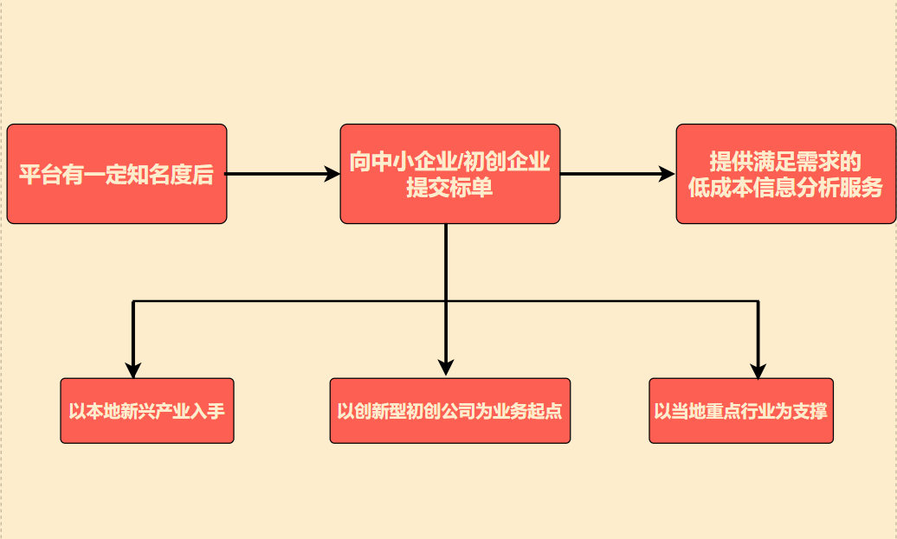
信息研究咨询服务
返回目录

Slide 15
03 市场分析
3.1 市场环境
3.2 PEST分析
3.3 SWOT分析

Slide 16
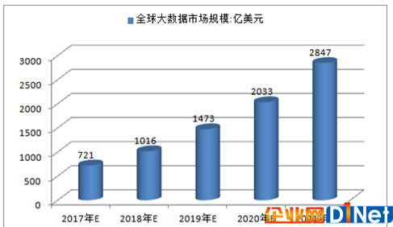
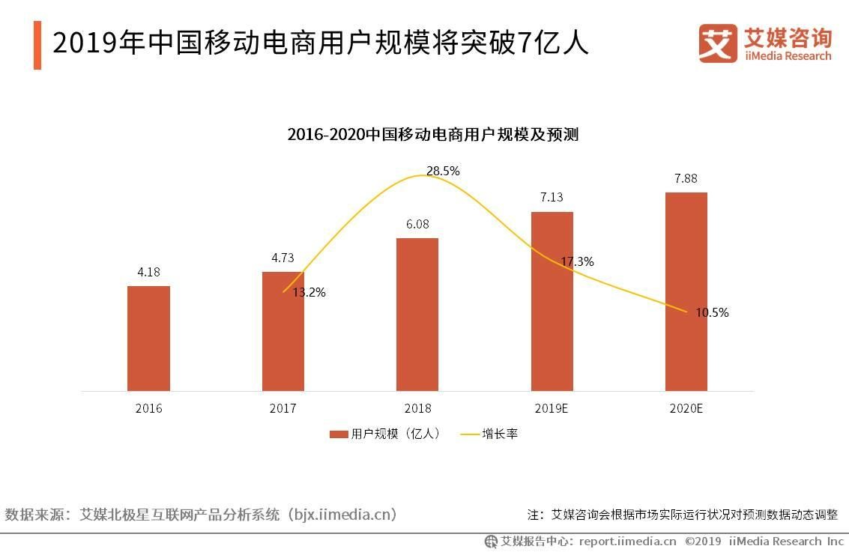
市场环境
据前瞻数据库数据显示：2021年全球大数据市场规模将达到2847亿美元。
各区域更重视大数据发展与地区经济结构转型升级的紧密结合，同时各级政府也都更积极地探索数据驱动的政府服务模式创新。
2018年，习近平总书记在全国网络安全和信息化工作会议上强调：将信息技术作为推动产业发展的重要驱动力，具有重要意义。
互联网搜索需求逐渐增加，搜索方式仍停留在“走马观花”，对电商平台7亿用户来说，需要进行大数据信息时代下的革新。
10/26

Slide 17
PEST分析
P 政治环境
E 经济环境
S 社会环境
T 技术环境
政府加大对数据化信息化产业的投入，同时建立政府的大数据平台。
习近平总书记指示：以信息化培育新动能，用新动能推动新发展，以新发展创造新辉煌。
大量的服务和产品都在向智能化和数字化转变，为行业的发展、更新更好的产品创造了条件。
更多的大数据技术人才走入市场，将给大数据体系经济创造更多的机会。
“信息”、“大数据”被越来越多人所了解。
越来越多的群众习惯于运用大数据技术来为他们的生活、工作、休闲等环境提供更加智能化的数据服务。
网络发展迅速，带来的信息量将大大增加。
电子商务的发展，提供了大量的数据基础。
大数据的技术也突飞猛进的发展，各种大数据的分析技术和方法也在不断更新。
11/26

Slide 18
SWOT分析
S1：针对市场薄弱点。
S2：主打广大消费者与中小企业。
S3：能够满足对于信息服务的大部分需求。
W1：处于边开发边商业化阶段。
W2：短时间内难以实现快速扩展。
S
W
数据跃动
O1：技术的更新简化信息的获取与分析过程。
O2：平台兼职的吸引力逐渐增加。
O3：对信息咨询的需求增加，利于商业化。
O4：更多的个人以及中小企业需要信息服务。
O5：当业务扩大时，可向大型企业提交标单。
O
T
T1：市场同类服务企业层出不穷。
T2：在立足未稳时易于被大型企业仿照。
返回目录

Slide 19
04 服务说明
4.1 服务核心分析
4.2 服务对象一览

Slide 20
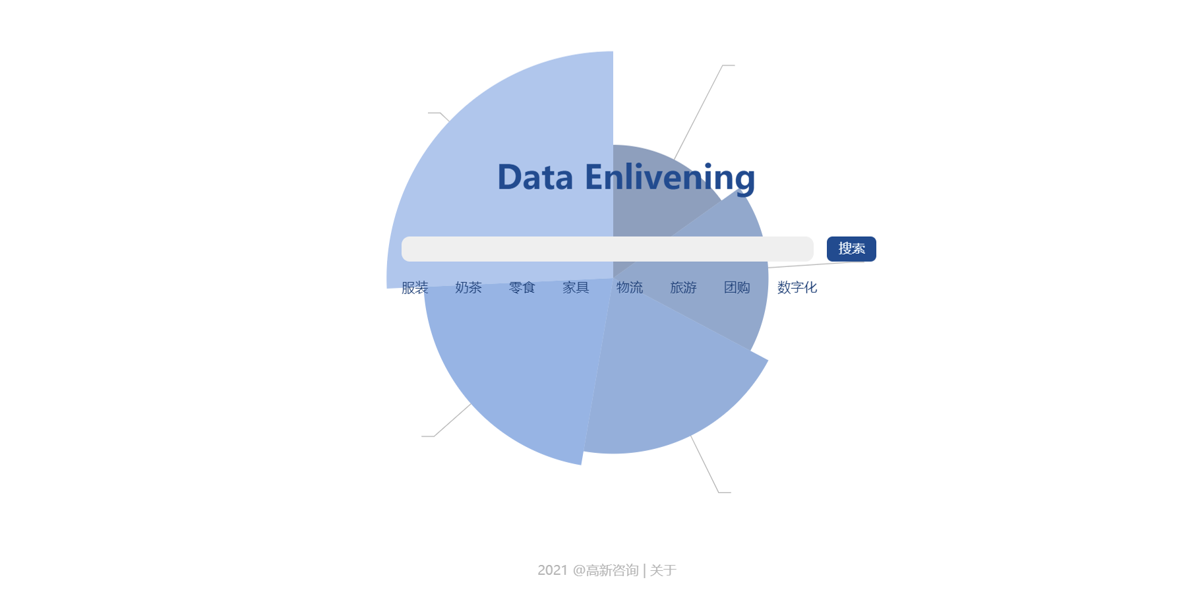
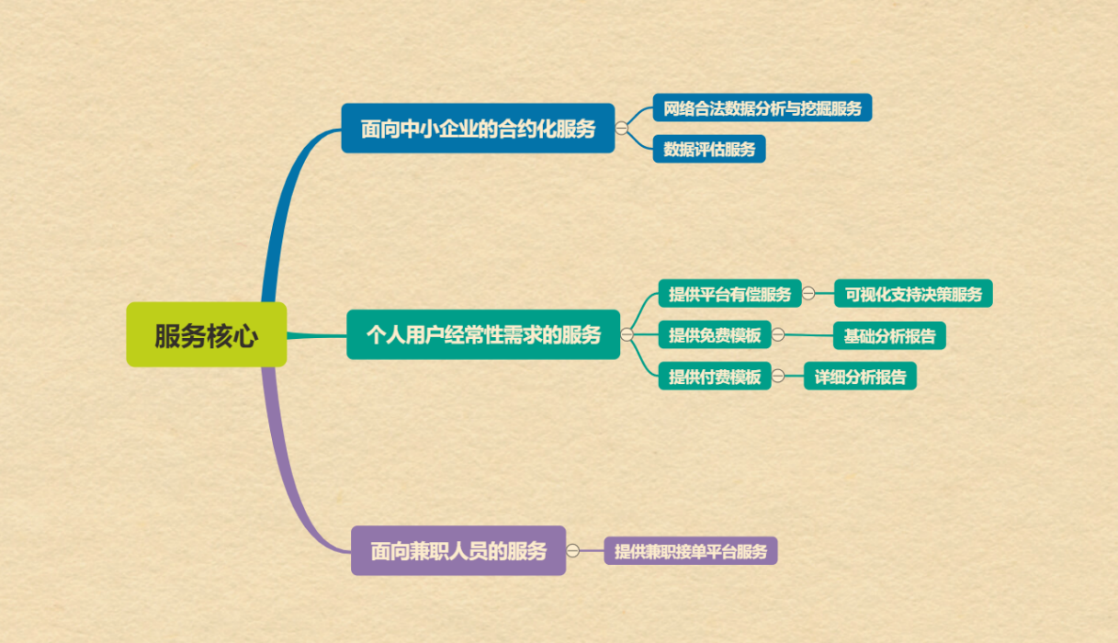
服务核心
13/26

Slide 21

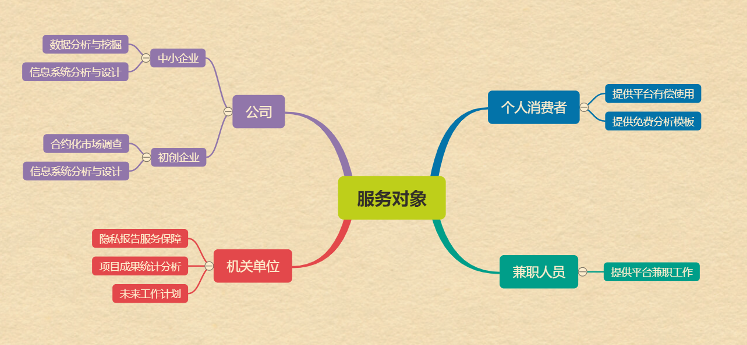
服务对象
返回目录

Slide 22
05 商业运营
5.1 盈利分析
5.2 营销推广
5.3 4P策略

Slide 23



盈利分析
用户端
Customers
兼职端
Profession
商业端
Business
数据带来价值
单次有偿搜索
会员营销
入驻兼职
闲时接单收益
兼职转正
非竞价广告
商业数据合作
中小企业竞标
15/26

Slide 24


营销推广
01.广告推送投放
02.合作推广
03.案例支撑
利用线上线下多种方式进行广告宣传，通过大数据智能计算，针对有需求用户进行宣传；线下开展相关知识讲座，吸引更加广阔的群众。
依据数据价值进行商业合作：线上电商。短视频平台合作带来流量；招聘网站合作吸引兼职人员。
将平台与服务所做成的结果沉淀与优化，面向不同对象利用不同领域的案例进行宣传，吸引多方面关注。
04.公益/免费服务
05.品质产生口碑
06.重点区域驻点
有偿使用的前提是用户基数大，在初期可通过一定的免费开放使用吸引用户；通过公益活动也能够获得更多的关注度以及良好的口碑。
平台注重流量，有良好的口碑，便能带来持久的流量。打造好的信息服务质量，便是为自身带来好的口碑。
当面向兼职人员、中小/初创企业的服务核心时，在各招聘会、创业园区等驻点宣传，有针对性的宣传。
16/26

Slide 25
4P策略
产品策略
价格策略
渠道策略
促销策略
多平台
免费体验
数据来源广
团队包租
可视化反馈
薄利多销
针对性强
会员促销
维度广
不断优化
返回目录

Slide 26
06 团队介绍
6.1 团队结构
6.2 组织架构
6.3 运营资力

Slide 27


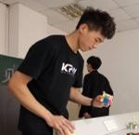



团队结构
学生团队
黄昕凯
陈楚贤
高新咨询团队负责人、数据跃动CEO
信息管理与信息系统专业
曾获创新创业类省级奖项两项
数据跃动CFO、商业运营负责人
上海对外经贸大学创新创业博实班成员、
曾获国家级奖项五项、省级奖项三项、
拥有软件著作权一项、自媒体运营者、
教育公司的创业合伙人
杨梓杰
康水兴
高新咨询团队创始成员、数据跃动CIO
信息管理与信息系统专业
曾获创新创业类省级奖项一项
数据跃动数据分析师
大数据管理与应用专业
曾获数学建模国家级奖项两项、
创新创业类省级奖项一项
罗梓汛
冯绮婷
数据跃动CTO、前端开发人员
信息管理与信息系统专业
曾获创新创业类省级奖项四项、
奥林匹克信息竞赛省级奖项两项、
奥林匹克信息竞赛市级奖项两项
高新咨询团队创始成员
大数据管理与应用专业
曾获数据挖掘国家级奖项一项
18/26

Slide 28
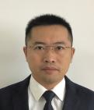


团队结构
导师/顾问
关成斌
广东东软学院副教授、信息管理与工程学院副院长、硕士研究生；
现从事大数据技术应用、研究和教学工作；
曾获省部级科技进步一等奖2项、三等奖2项，发表学术研究论文30余篇，被SCI、EI检索9篇。
郑仲深——团队顾问
广东东软学院创新创业指导老师
佛山市众盛科技有限公司执行董事兼CEO、
佛山市青年互联网创业促进会理事长；
原佛山创客空间秘书长，曾获广东省市区级多项创业大赛嘉奖，直接孵化大学生人才团队逾百人。
牛晓望
广东东软学院大学生创业中心主任
罗小凡
广东东软学院创新创业指导教师
拉夫堡大学硕士、创新创业管理专业；
曾任2018OTEC海外人才全球创业大赛伦敦赛区总调度。
19/26

Slide 29
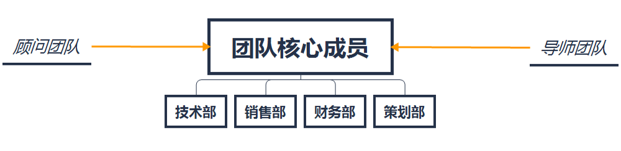

组织架构
由广东东软学院学生组成的学生团队成立公司——高新咨询，以大数据分析与信息处理技术为主的研究咨询服务类公司。依托于东软学院IT应用型教育平台，以互联网+大数据/信息为导向，进行技术型应用开发，主打大数据技术应用与信息服务市场。
在公司运营期间，还将由顾问团队与导师团队参与管理与决策，以及更加深远的项目支持。
高新咨询公司主要以数据跃动线上平台为运营点，围绕其开展面向平台兼职与中小企业的相关服务提供。
高新咨询Logo
20/26

Slide 30




运营资力
东软企伴365中小企业云服务资源扶持
东软DataViz自主式可视化平台技术支撑
东软百度人工智能学院助力开发
创业18Mall—大学生创业孵化加速器
SOVO大学生创业中心—专属办公区域
大数据、云计算、研发中心—助力研发
返回目录

Slide 31
07 发展规划
7.1 财务分析
7.2 战略规划

Slide 32
财务分析-1
融资与成本分析
收入来源占比
起步融资：
40万
22/26

Slide 33
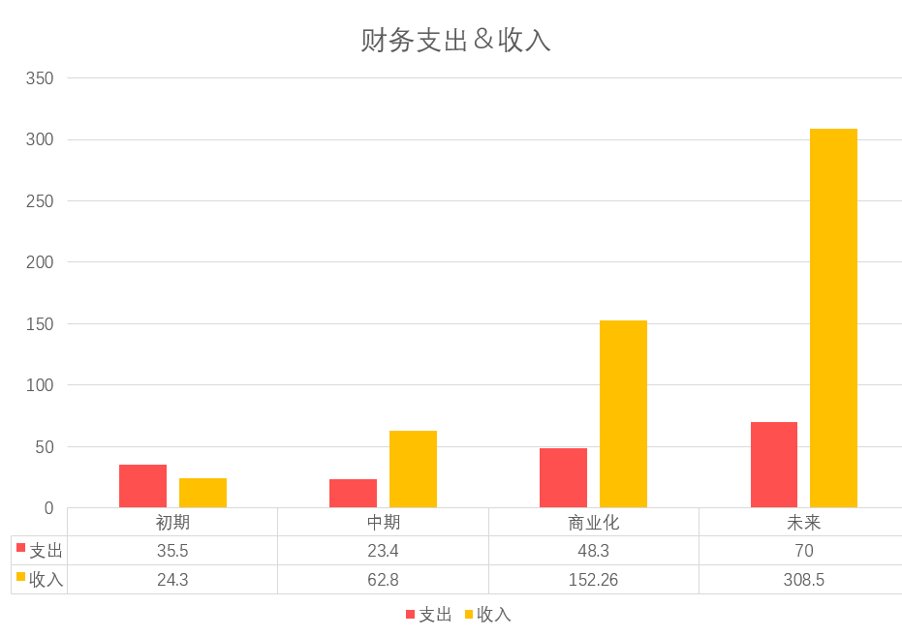
财务分析-2
23/26

Slide 34
战略规划
初期
中期
商业化
未来
01
02
03
04
2021/1-2021/11
2021/12-2022/11
2022/12-2024/2
2024/3-future
大力进行线上推荐、广告宣传，可通过各种自媒体平台、社交平台进行品牌宣传。同时进行大数据信息行业相关市场内部进行宣传，主打信息数据类企业专项服务。与相关商业合作方进行洽谈，广投标重互利共享。
在致力于平台的边开发边商业化的同时，不断优化平台功能与使用体验，致力于满足群众需求。积极与各中小/初创企业加强合作，加大社会对我司服务的认同程度。进行线上+线下形式的咨询服务会议、活动广告投资合作等进行推广。
扩大商业化服务范围、增强服务覆盖面，致力于信息服务的增值产业。加强、新增与企业的商业合作，巩固线上+线下的群众服务质量，打造以品牌+、信息服务+的口碑产业链。
数据产业链齐全；多方商业盈利稳健；平台流量稳定；大众搜索习惯逐渐对平台形成依赖；有一定实力向大企业提交信息咨询服务、数据技术服务标单。
返回目录

Slide 35
08 成果展示
8.1 平台内测反馈
8.2 信息服务举例

Slide 36
内测结果
内测提问
1.您的身份是？ | 2.您的性别是？
3.您使用平台的频率是？ | 4.您觉得平台各页面的美感如何？
5.您觉得每次搜索之后的结果对您的决策有帮助吗？ | 6.您觉得内测版本的可搜索范围能否满足您的日常需求？
7.您是否会为搜索服务买单（价格合理）？ | 8.您愿意花费多少钱进行一次需求搜索？
9.您会接受在平台使用时见到一些智能推送的广告吗？ | 10.通过一周使用，请提出您宝贵的意见与建议？
结果分析
1 | 继续扩宽服务面，满足更多不同需求
2 | 完善行业报告，让大众也能像刷抖音一样了解多方面信息
3 | 学生群体使用数据跃动需求大多是购物选择
4 | 返回的可视化与报告大多有帮助，少数领域并不详细
5 | 用户粘性一般，需根据使用频次合理设定费用与服务质量
25/26

Slide 37
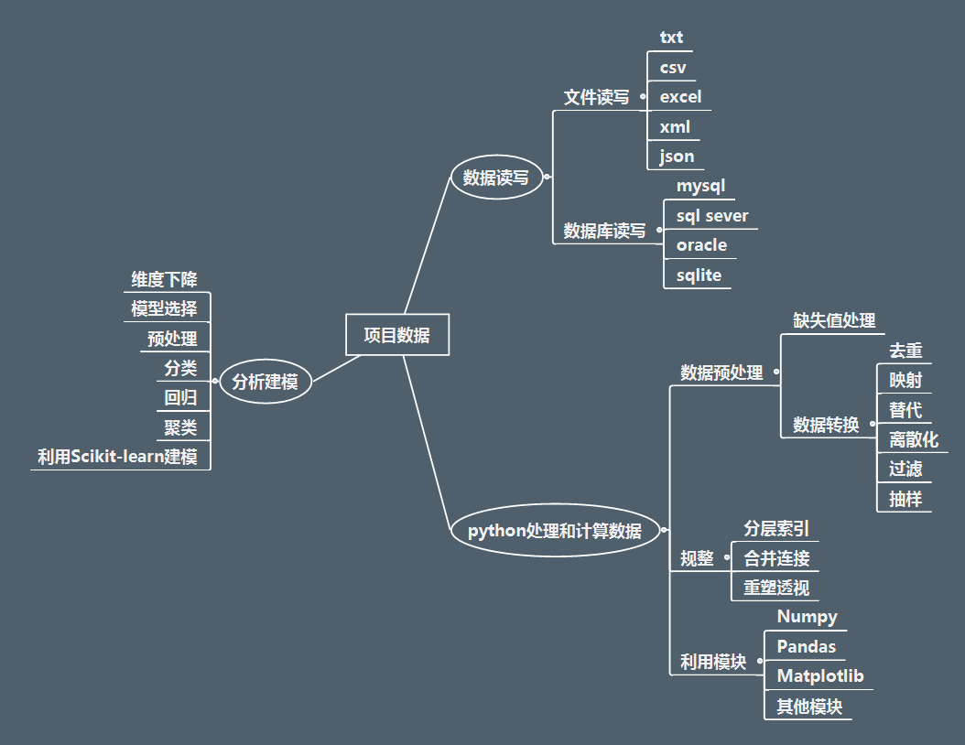
信息服务举例
航空付费选座意愿识别
在本项目中，高新咨询将通过企业提供的数据，对数据中乘坐航班的旅客进行识别，来判断其是否可能有意愿，有多大可能会尝试付费选座服务。甲方希望以此识别结果来针对性的进行宣传，以减少成本，高效率提供服务。（详细报告可见下方附件↓）
26/26

Slide 38

谢谢您的观看
Thank you for your time

